Slide 1
Notes:
Tài liệu được chia sẻ bởi Website VnTeach.Com
https://www.vnteach.com

Slide 2
Hoạt động khởi động
Học viên thảo luận nhóm, lần lượt trả lời các câu hỏi sau:
+ Có những số nào là bội của 3 và bội của 5?
+ Có những số nào chỉ là bội của 3? Những số nào chỉ là bội của 5?
+ Những số không là bội của 3 và của 5?

Slide 3
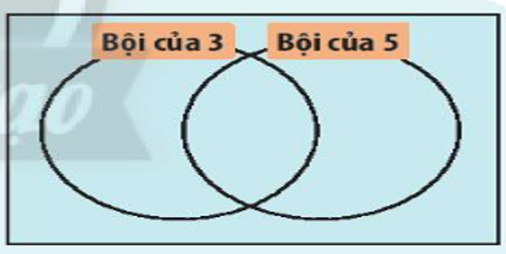
75
90
120
78
231
65
100
82 94
+ Có những số nào là bội của 3 và bội của 5?
Các số là bội của 3 và bội của 5 là: 75; 90; 120.
+ Có những số nào chỉ là bội của 3? Những số nào chỉ là bội của 5?
Các số là bội của 3 là: 75; 78; 90; 120 và 231.
Các số là bội của 5 là: 65; 75; 90; 100 và 120.
+ Những số không là bội của 3 và của 5?
Các số không là bội của 3 và của 5 là: 82 và 94.
+ Vậy ta phải đặt như thế nào cho hợp lí với tính chất những số ta vừa chỉ ra ở trên?

Slide 4
I. HỢP VÀ GIAO
CỦA CÁC TẬP
HỢP
Xét ví dụ :
(Xem bảng trong SGK trang 21)
a. Xác định tập hợp A gồm các ứng viên đạt yêu cầu về chuyên môn, tập hợp B gồm các ứng viên đạt yêu cầu về ngoại ngữ.
b. Xác định tập hợp C gồm các ứng viên đạt yêu cầu về cả chuyên môn và ngoại ngữ
c. Xác định tập hợp D gồm các ứng viên đạt ít nhất 1 trong 2 yêu cầu về chuyên môn và ngoại ngữ
Lời giải :
a. $A=\left\{a_{1};a_{2};a_{5};a_{6};a_{7};a_{8};a_{10}\right\},$ $B=\left\{a_{1};a_{3};a_{5};a_{6};a_{8};a_{10}\right\}$.
b. $C=\left\{a_{1};a_{5};a_{6};a_{8};a_{10}\right\}$.
c. $D=\left\{a_{1};a_{2};a_{3};a_{5};a_{6};a_{7};a_{8};a_{10}\right\}$

Slide 5
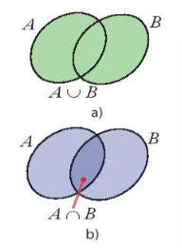
I. HỢP VÀ GIAO
CỦA CÁC TẬP
HỢP
Kết luận:
Cho hai tập hợp A và B
a. Tập hợp các phần tử thuộc A hoặc thuộc B gọi là hợp của hai tập hợp A và B, kí hiệu A∪B.
A∪B={x|x∈Ahoặc x∈B}.
b. Tập hợp các phần tử thuộc cả hai tập hợp A và B gọi là giao của hai tập hợp A và B, kí hiệu A∩B.
A∩B={x|x∈Avà x∈B}.

Slide 6
Lời giải :
a) $A∪B=a;b;c;d;e;i;u,$
$A∩B=\{a;e\}$. b) $A=\{−3;1\},B=\{−1;1\}$.
Từ đó, $A∪B=\{−3;−1;1\},A∩B=\{1\}$.

Slide 7
Ta thấy $\left(x;y\right)∈A∩B,x$ và $y$ phải thoả mãn $\left\{\begin{matrix}3x−y=9 \\ x−y=1.\end{matrix}\right.$
(Nói cách khác, $A∩B$ là tập nghiệm của hệ phương trình này).
Giải hệ phương trình, nhận được nghiệm $(4;3)$.
Vậy $A∩B=\{(4;3)\}$.
Lời giải :
Notes:
Tài liệu được chia sẻ bởi Website VnTeach.Com
https://www.vnteach.com

Slide 8
Vận dụng:
Tại vòng chung kết của một trò chơi truyền hình, có 100 khán giả tại trường quay có quyền bình chọn cho hai thí sinh A và B. Biết rằng có 85 khán giả bình chọn cho thí sinh A, 72 khán giả bình chọn cho thí sinh B và 60 khán giả bình chọn cho cả hai thì sinh này. Có bao nhiêu khán giả đã tham gia bình chọn? Có bao nhiêu khán giản không tham gia bình chọn?
Lời giải :
Kí hiệu $E$ là tập hợp các khán giả bình chọn cho thí sinh $A,F$ là tập hợp các khán giả bình chọn cho thí $sinh⁡B$.
Theo giả thiết, ta có $n(E)=85,n(F)=72$ và $n(E∩F)=60$.
Tập hợp các khán giả đã bình chọn chính là $E∪F$. Ta có
$$n(E∪F)=n(E)+n(F)−n(E∩F)=85+72−60=97.$$
Vậy có 97 khán giả đã tham gia bình chọn và 3 khán giả không tham gia bình chọn.

Slide 9
III.HIỆU CỦA HAI
TẬP HỢP &
PHẦN BÙ CỦA
TẬP CON
Xét ví dụ :
a. Xác định tập hợp E gồm các ứng viên đạt yêu cầu về chuyên môn nhưng không đạt yêu cầu về ngoại ngữ
b. Xác định tập hợp F gồm các ứng viên không đạt yêu cầu về chuyên môn.
Giải : a. $E=\left\{a_{2};a_{7}\right\},$b. $F=\left\{a_{3};a_{4};a_{9}\right\}$.

Slide 10
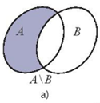
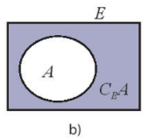
III.HIỆU CỦA HAI
TẬP HỢP &
PHẦN BÙ CỦA
TẬP CON
Kết luận:
Cho hai tập hợp A và B.
a. Tập hợp các phần tử thuộc A nhưng không thuộc B gọi là hiệu của A và B, kí hiệu $A\backslash B$.
$A\backslash B=\{x|x∈A$ và $x∉B\}$.
b. Nếu A là tập con của E thì hiệu $E\backslash A$ gọi là phần bù của A trong E, kí hiệu $C_{E}A$.

Slide 11
Lời giải :
a) $A∖B=\left\{0;1;2\right\},B∖A=\left\{5\right\},\left(A∖B\right)∩\left(B∖A\right)=∅$. b) $A∩B=\left\{3;4\right\},C_{U}\left(A∩B\right)=\left\{0;1;2;5;6;7\right\},$
$$C_{U}A=\left\{5;6;7\right\},C_{U}B=0;1;2;6;7,\left(C_{E}A\right)∪\left(C_{U}B\right)=\{0;1;2;5;6;7\}.$$
c) $A∪B=0;1;2;3;4;5,C_{U}\left(A∪B\right)=\{6;7\},$
$\left(C_{U}A\right)∩\left(C_{U}B\right)=\{6;7\}$.

Slide 12
Lời giải :
Tài liệu được chia sẻ bởi Website VnTeach.Com
https://www.vnteach.com

Slide 13
Giải
(1; 3)
(
)
/////////////////
/////////////////////////////////////
1
3
[-2; 2]
[
]
/////
/////////////////////////////////////////////
-2
2
[
(
]
(1; 3) ∪ [-2; 2]
)
///////
//////////////////////////////////
-2
1
2
3
(1; 3) ∪ [-2; 2]= [-2; 3)

Slide 14
Giải
)
(-ꝏ; 1)
////////////////////////////////////
-ꝏ
1
[0;π]
[
]
/////////////////////////
//////////////////////////
0
π
[
)
]
(-ꝏ; 1) ∩ [0;π]
//////////////////////////
//////////////////////////////////
-ꝏ
0
1
π
(-ꝏ; 1) ∩ [0;π] = [0; 1)

Slide 15
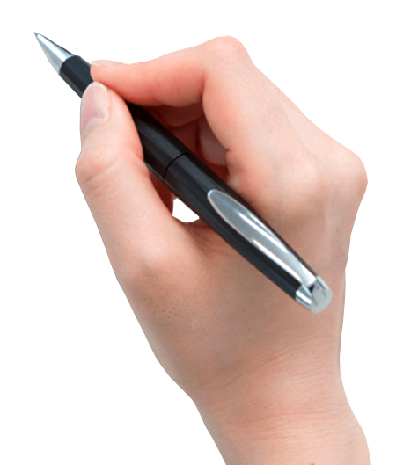

Slide 16
Cho hai tập hợp Tìm $A∩B$ ?
Xét tập A :
Xét tập B :

Slide 17
Cho tập hợp : Tìm tập hợp X sao cho và
- Ta có :
- Suy ra X phải chứa 2 phần tử : 2 và 4 (1)
- Ta có :
- Suy ra X phải chứa 2 phần tử : 6 và 7 (2)
- Từ (1) và (2) :

Slide 18
Cho tập hợp :
Tìm
- Ta có :

Slide 19
Thank you
for
Watching

